Slide 1
SÉANCE B2 · MODULE 9
Le code postal, et qui écrit à qui
Lire et écrire un code postal, reconnaître les abréviations de l'adresse, et savoir où va son propre nom.
75 minutes · J'envoie une lettre et un colis
Notes:
Apporter les enveloppes du devoir de B1. La séance les complète : on y ajoute le code postal, les abréviations et le coin de l'expéditeur.

Slide 2
OBJECTIFS DE LA SÉANCE
À la fin, je serai capable de…
1
lire un code postal caractère par caractère ;
2
reconnaître app., boul., av., ch., C.P. et QC ;
3
distinguer l'expéditeur du destinataire ;
4
placer chaque nom au bon endroit sur l'enveloppe.
B2 · J'envoie une lettre et un colis
2
Notes:
Lire les objectifs à voix haute. Y revenir au billet de sortie.

Slide 3
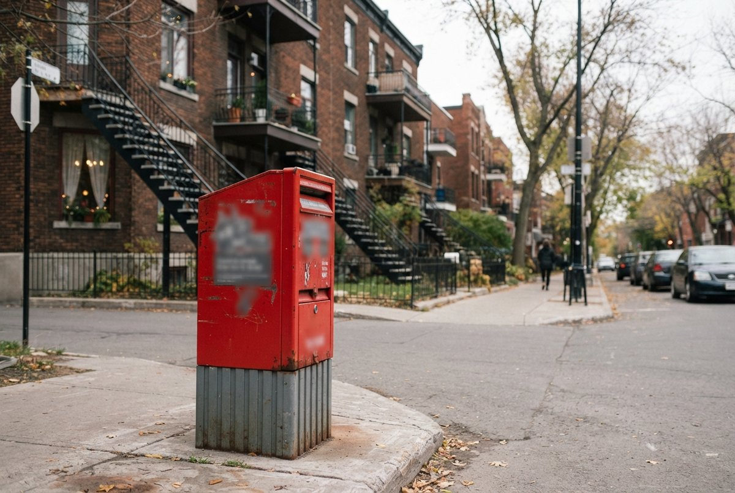
OBSERVATION
Où va cette lettre quand elle tombe ?
Que se passe-t-il si l'adresse est incomplète ?
Que se passe-t-il si la personne a déménagé ?
Comment la lettre peut-elle revenir chez vous ?
Avez-vous déjà reçu une lettre qui n'était pas pour vous ?
B2 · J'envoie une lettre et un colis
3
Notes:
La troisième question amène l'expéditeur sans qu'on ait à l'annoncer. Laisser le groupe trouver que son propre nom doit être quelque part.

Slide 4
ANALYSE
Six caractères, toujours
LE CODE POSTAL
CE QU'IL FAUT SAVOIR
H1T 1C5
trois caractères, un espace, trois caractères
lettre, chiffre, lettre
puis chiffre, lettre, chiffre
On le dit un par un
H, un, T… un, C, cinq
La première lettre dit la région
H, Montréal · J, l'Estrie · G, Québec
Sans code postal, la lettre part quand même, mais elle arrive plus tard. On l'écrit toujours.
B2 · J'envoie une lettre et un colis
4
Notes:
Diapositive à photographier. Faire dire à voix haute le code postal de l'école, un caractère à la fois. On ne dit jamais « cent quinze » pour 1C5.

Slide 5
LES ABRÉVIATIONS DE L'ADRESSE
On les écrit, on ne les dit pas
app.
boul.
av.
appartement
boulevard
avenue
ch.
C.P.
QC
chemin
case postale
Québec, la province
B2 · J'envoie une lettre et un colis
5
Notes:
Diapositive à photographier. Insister : à l'oral on dit le mot en entier — « appartement six », jamais « app six ». L'abréviation ne sert qu'à la main qui écrit, quand la place manque.

Slide 6
DIALOGUE
Et vous, vous êtes qui ?
Écoutez, puis trouvez qui est qui.
LUC
Madame, il manque une chose.
AMARA
Ah bon ? Quoi ?
LUC
Votre nom et votre adresse.
AMARA
Mon adresse ? Pourquoi ?
LUC
Vous êtes l'expéditeur.
AMARA
Et mon frère ?
LUC
Lui, c'est le destinataire.
B2 · J'envoie une lettre et un colis
6
Notes:
Faire écouter deux fois. Les deux mots sont longs et se ressemblent : les écrire au tableau l'un sous l'autre et souligner « envoie » et « reçoit ».

Slide 7
DEUX PERSONNES SUR UNE ENVELOPPE
En haut à gauche, celui qui envoie. Au milieu, celui qui reçoit.
L'expéditeur écrit son nom en haut, à gauche, en petit. Le destinataire va au milieu, en plus gros. Le timbre reste en haut, à droite. Si la personne a déménagé, la lettre revient chez l'expéditeur : c'est à cela que sert ce coin-là.
B2 · J'envoie une lettre et un colis
7
Notes:
Diapositive à photographier. Dessiner l'enveloppe au tableau avec les trois zones. Les élèves reprennent le dessin sur leur cahier : c'est la page qu'ils regarderont chez eux.

Slide 8
ÉCRITURE
Le code postal
Complétez avec un seul mot.
Un code postal a ___ caractères.
Le premier caractère est une ___.
1
2
Le deuxième caractère est un ___.
Le code postal s'écrit à la ___ de l'adresse.
3
4
H1T 1C5 : cette adresse est à ___.
5
B2 · J'envoie une lettre et un colis
8
Notes:
Les cinq mêmes phrases sont dans le module en ligne, exercice `t1code`, avec sa mini-leçon.

Slide 9
CORRECTION
Le code postal
Correction — on lit la réponse, on ne commente pas l'erreur.
Un code postal a ___ caractères. » six
Le premier caractère est une ___. » lettre
1
2
Le deuxième caractère est un ___. » chiffre
Le code postal s'écrit à la ___ de l'adresse. » fin
3
4
H1T 1C5 : cette adresse est à ___. » Montréal
5
B2 · J'envoie une lettre et un colis
9
Notes:
Corriger en groupe. Donner la bonne réponse, sans revenir sur qui s'est trompé.

Slide 10
COMPRÉHENSION
Vrai ou faux ?
Répondez d'après le dialogue.
1
Il manque le nom d'Amara sur l'enveloppe.
2
Amara est l'expéditeur.
3
Son frère est l'expéditeur, lui aussi.
4
L'adresse de l'expéditeur va en haut, à gauche.
5
Le préposé dit d'écrire en gros.
B2 · J'envoie une lettre et un colis
10
Notes:
Les cinq mêmes énoncés sont dans le module en ligne, exercice `t1b`.

Slide 11
CORRECTION
Vrai ou faux ?
Correction — on lit la réponse, on ne commente pas l'erreur.
1
Il manque le nom d'Amara sur l'enveloppe. » vrai
2
Amara est l'expéditeur. » vrai
3
Son frère est l'expéditeur, lui aussi. » faux — il est le destinataire
4
L'adresse de l'expéditeur va en haut, à gauche. » vrai
5
Le préposé dit d'écrire en gros. » faux — en petit
B2 · J'envoie une lettre et un colis
11
Notes:
Corriger en groupe. Donner la bonne réponse, sans revenir sur qui s'est trompé.

Slide 12
PRATIQUE · À DEUX
L'enveloppe complète
Deux par deux, avec l'enveloppe du devoir de B1.
1
Étape 1
2
Étape 2
3
Étape 3
4
Étape 4
B2 · J'envoie une lettre et un colis
12
Notes:
Vingt minutes. Ramasser les enveloppes à la fin et les redonner à la séance E1 : elles servent de preuve du chemin parcouru, et l'effet est réel.

Slide 13
BILLET DE SORTIE
Écrivez trois adresses avec leur abréviation.
4520, rue Bélanger, app. 3
88, boul. Saint-Laurent
12, av. du Parc, C.P. 240
B2 · J'envoie une lettre et un colis
B2 · J'envoie une lettre et un colis
13
Notes:
Devoir court. Demander d'en relever au moins une vraie, sur une enveloppe ou une facture reçue à la maison.

